Slide 1
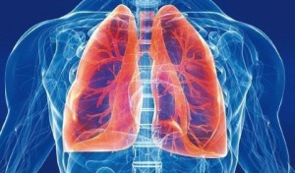
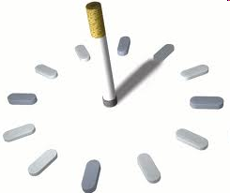
Starostlivosť o dýchaciu sústavu
https://www.youtube.com/watch?v=aeLOzdKYtkI
Autor: Mgr. Ivana Richnavská

Slide 2
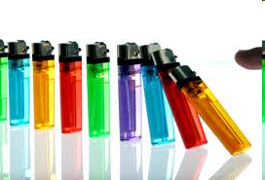
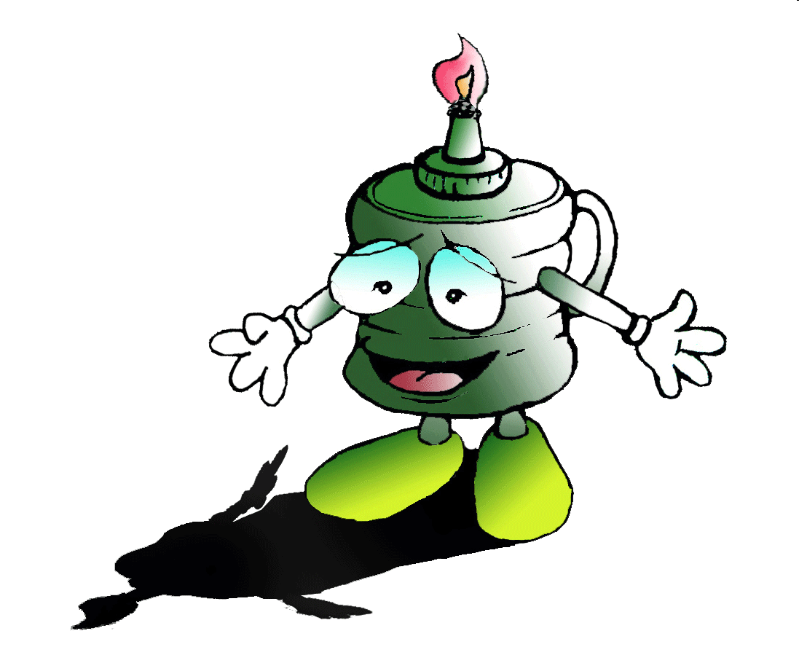
- čistota ovzdušia vplýva na zdravý stav človeka
Znečistený vzduch vyvoláva zvýšenú chorobnosť dýchacích ciest

Slide 3

Znečisťovatelia
ovzdušia
Tepelné
elektrárne
Chemický a
hutnícky
priemysel
Železničná a
automobilová
doprava
Diaľkové a
domáce
kúrenie

Slide 4
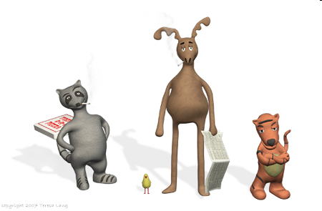
Látky nepriaznivo pôsobiace na DS
Oxid siričitý
Oxid uhličitý
Zlúčeniny dusíka, arzénu, chlóru, olova...
Sú príčinou :
zápalu priedušiek,
zápalu pľúc
Alergií
rakoviny

Slide 5
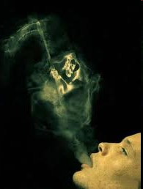
Škodlivosť fajčenia
Závislosť od nikotínu sa v medicíne označuje ako diagnóza F 17
Na svete sa denne vyfajčí asi 14 miliárd cigariet
Prvá cigareta na predaj bola uvedená na trh v r. 1861 v Londýne
Na následky fajčiarskej závislosti zomiera v priemere každý druhý fajčiar, v EU viac ako 600 tisíc ľudí
Vo svete fajčí okolo 1,1 miliardy ľudí a na ochorenia súvisiace s fajčením zomiera priemerne 3,5 milióna ľudí ročne, každých 10 sekúnd zomiera na svete jeden človek, za 1 hod. = 360 ľudí!!!!
Vyfajčenie 1 cigarety odbúra v organizme jednu štvrtinu dennej potreby vitamínu C
Podľa WHO začne denne fajčiť 80 - 100 tisíc detí

Slide 6
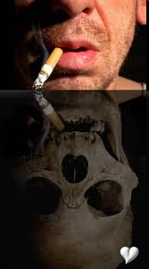
Pravdepodobnosť, že sa vyvinie astma je 2 x vyššia u detí, ktorých matky fajčili aspoň 10 cigariet denne
Vyfajčenie 2 krabičiek cigariet denne zníži očakávanú dĺžku ľudského života o 8 rokov
Každá cigareta obsahuje okrem nikotínu, papiera, lepidla viac ako 700 prídavných látok
Cigaretový dym obsahuje viac ako 4000 škodlivých chemických látok, medzi nimi aj karcinogénne kovy vrátane polónia 210, ktorý je alfa žiarič
Po inhalácii dymu z cigarety sa nikotín dostáva do mozgu do 10 sekúnd
Bolo dokázané že aj pes žijúci vo fajčiarskom prostredí žije kratšie

Slide 7

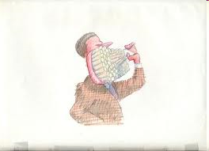
Prečo prestať fajčiť
S každou cigaretou si skracujete život asi o 5 minút, v rámci ľudského života celkovo asi o 8 rokov
Po zadusení poslednej cigarety sa krvný tlak a pulz vrátia do normálu asi za 1/2 hodiny
Normálna hladina kyslíku sa obnoví v tele fajčiara po 8 hodinách
Riziko infarktu klesá približne po 24 hodinách
Krvný obeh a funkčnosť pľúc sa zlepšuje asi po 2 týždňoch
Ústup dýchavičnosti, kašľa, obnovuje sa rast riasiniek v pľúcach, ktoré znižujú riziko infekcie a začínajú sa čistiť pľúca asi po 1 - 9 mesiacoch
Výrazne klesá riziko kardiovaskulárnych chorôb asi po 2 rokoch
Riziko rakoviny a pľúcnych chorôb spôsobených fajčením klesá približne na úroveň nefajčiara po 12 - 15 rokoch

Slide 8
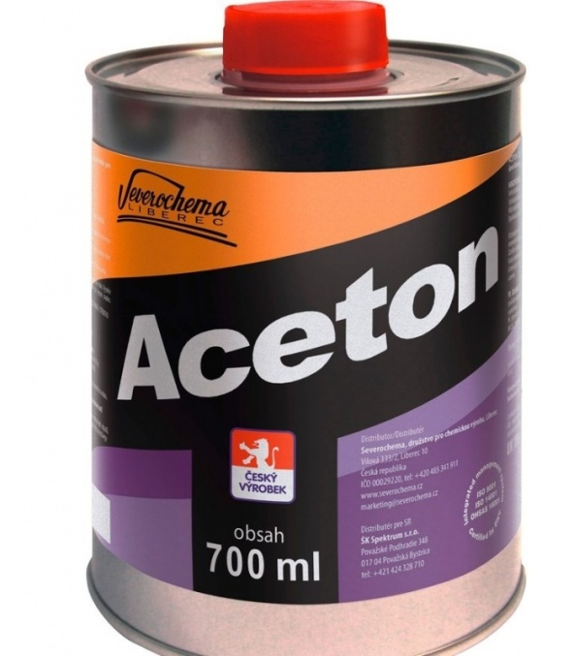
Vdychovanie toxických látok
Lepidlá
Riedidlá
Toluén, acetón
Následky:
Poškodenie horných dýchacích ciest a pľúc
Poruchy vedomia
Útlm ústrednej nervovej sústavy

Slide 9
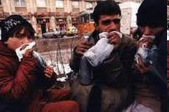
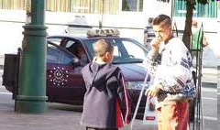
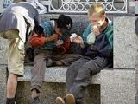
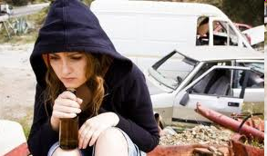

Slide 10
Otázky na opakovanie☺
Čo znečisťuje ovzdušie?
Aké následky má znečistené ovzdušie na dýchaciu sústavu?
Prečo je fajčenie škodlivé?
Aké následky má vdychovanie toxických látok?

Slide 11
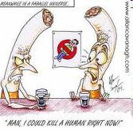
Ďakujem za pozornosť ☺

